Slide 1
Hoy en clase
6.1.1 Vocabulary Los accesorios y las compras (Mosaicos p. 42-43, 47)
6.2.3 Gustar and similar verbs (Mosaicos p. 58-59)

Slide 2
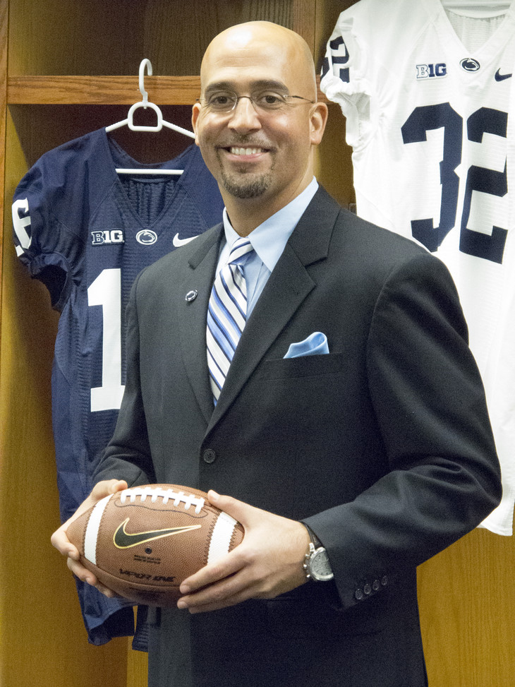
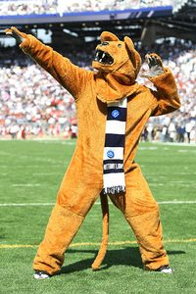
6.1.1 Vocabulary Los accesorios y las compras (Mosaicos p. 42-43, 47) 6.2.3 Gustar and similar verbs (Mosaicos p. 58-59)
James y León
les gusta ir de compras.

Slide 3
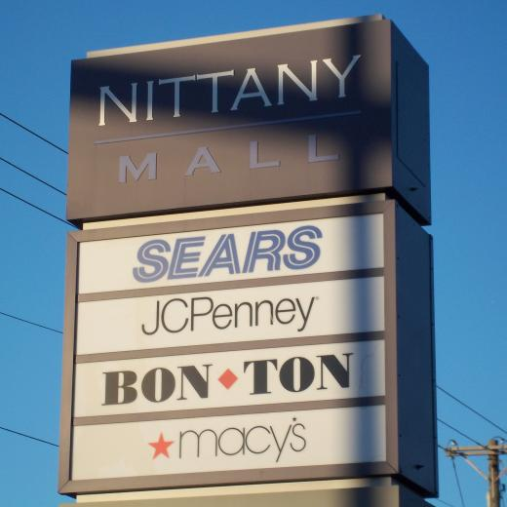
James Franklin y León son amigos. Van de compras. Hay muchas tiendas en el centro comercial.
El centro comercial
Los almacenes

Slide 4
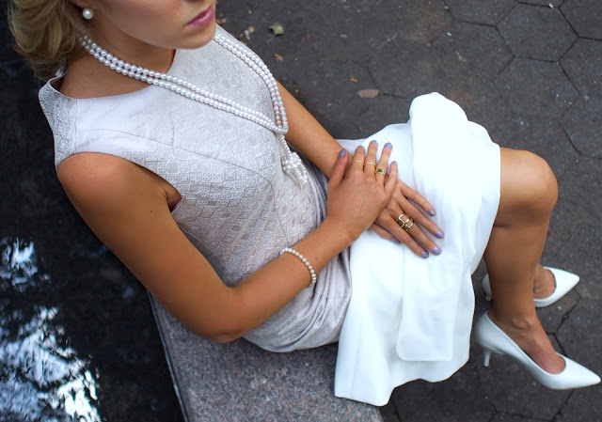
James quiere comprar algunos regalos para su esposa en la joyería. James compra muchas joyas.
El anillo
Los aretes
El collar
La pulsera

Slide 5
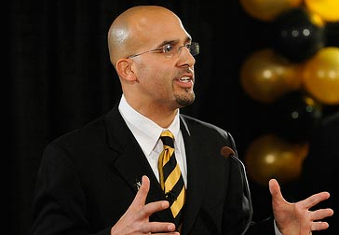
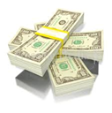
James y León compran más regalos en otras tiendas. James paga en efectivo.
La dependienta
En efectivo

Slide 6
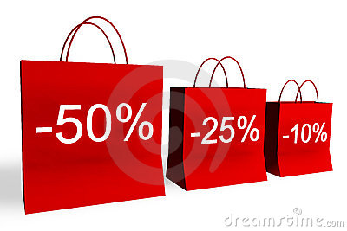
Hay una rebaja en la zapatería. ¡Hay descuentos!
La rebaja
La zapatería

Slide 7
Expressing likes and dislikes: Gustar and similar verbs (Mosaicos p. 58-59)
Las formas de gustar en el presente
gusta y gustan
Las formas de gustar en el pretérito
gustó y gustaron
Usamos gustaría para decir
“would like”

Slide 8
Expressing likes and dislikes: Gustar and similar verbs (Mosaicos p. 58-59)
El sujeto del verbo es la cosa que da gusto
El complemento indirecto indica quién recibe el gusto
Usa gusta/gustó para un sujeto singular
Usa gustan/gustaron para un sujeto plural
Ejemplo
Me gusta la chaqueta.
Me gusta la chaqueta.
Recibe el gusto 3rd persona singular Sujeto singular
Notes:
1 thing at a time
First presente and then pasado after

Slide 9
Los complementos indirectos
Me | Nos
Te | Os
Le | Les

Slide 10
Para clarificar quién recibe el gusto usa…
A mí | A nostros/as
A ti | A vosotros/as
A él A ella A usted | A ellos A ellas A ustedes
También puede usar: a + sustantivo
Ex. A mí me gusta la chaqueta.

Slide 11
Otros verbos como gustar
Encantar | Parecer
Fascinar | Quedar
Interesar | Caer bien Caer mal

Slide 12
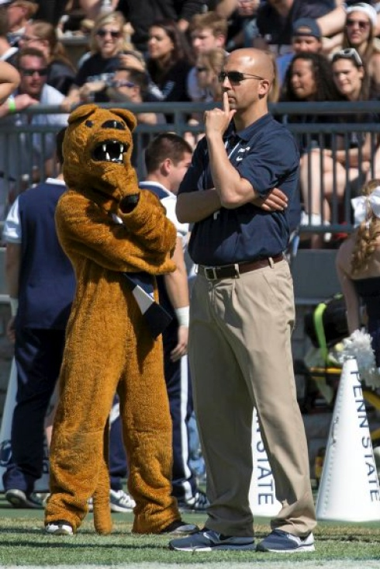
¿(A ti) Te gustan las gafas de sol?
Me gustan las gafas de sol. Me gustaría comprar más.

Slide 13
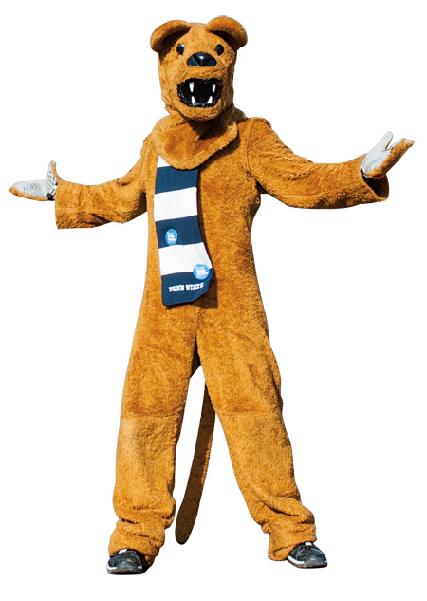
Le quedan bien la bufanda y los guantes.
La bufanda
Los guantes

Slide 14
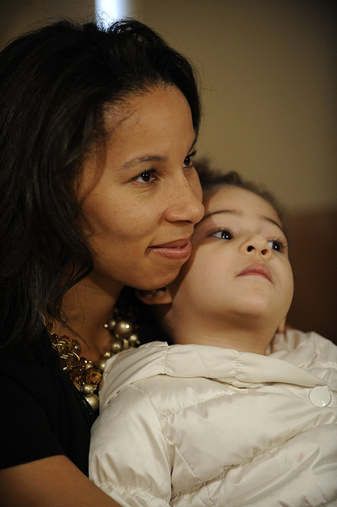
¿Porqué (a ti) te gusta ir de compras con Leon?
(A mí) me cae bien el León. ¡León y yo somos amigos!

Slide 15
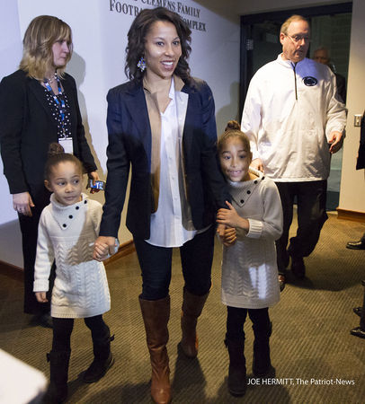
La esposa de James le encantan los regalos. Le gusta recibir joyas.
Me encantan
los aretes.

Slide 16
¡Nuestra padre nos parece el mejor entrenador del mundo!
Mi hermana y yo nos interesa
el fútbol americano.

Slide 17
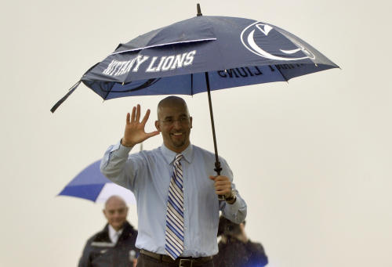
Comprehension Check
James tiene ….
A. El paraguas
B. El sombrero
C. La joya
D. El anillo

Slide 18
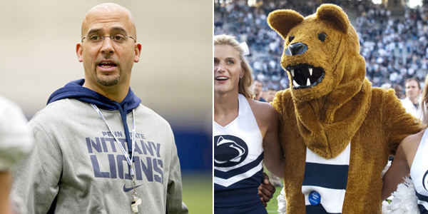
Comprehension Check
A James y León _________ comprar regalos.
A. Me gusta
B. Les gustan
C. Nos gustan
D. Les gusta
les gusta

Slide 19
Sabemos las tiendas que James y León les gustan. Y los estudiantes de Penn State, ¿cuáles tiendas les gustan?

Slide 20
Oral Input (6 min.)
Las compras
Individualmente. Mira las fotos de los estudiantes en sus tiendas favoritas. Después, escucha 5 oraciones.
Decide:
Decide: Cierto o falso.
Si es falso: Escoge la tienda correcta. Usa el almacén, la joyería, la juguetería, la librería, la mueblería, o el supermercado.
Ejemplo:
Sarah le encanta comprar frutas en la mueblería.
Falso, el supermercado.

Slide 21
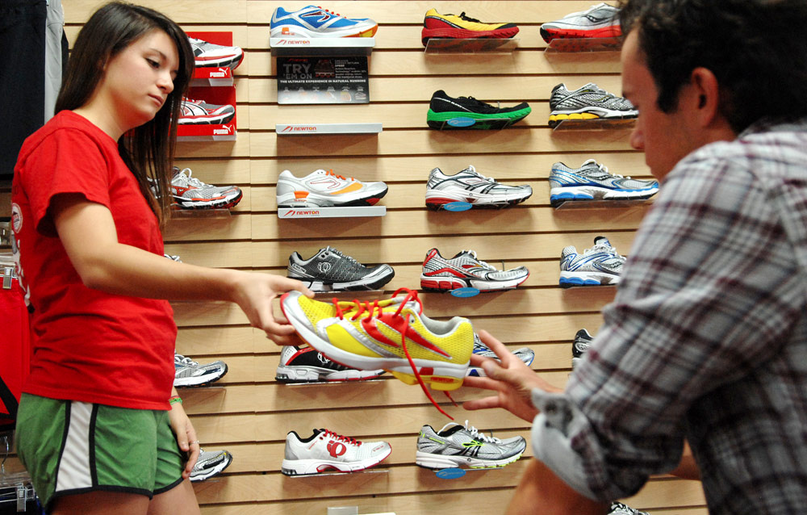
Oral Input
Decide: Cierto o falso.
Si es falso: Escoge la tienda correcta. Usa el almacén, la joyería, la juguetería, la librería, la mueblería, o el supermercado.
A.

Slide 22
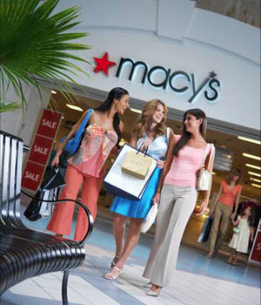
Oral Input
Decide: Cierto o falso.
Si es falso: Escoge la tienda correcta. Usa el almacén, la joyería, la juguetería, la librería, la mueblería, o el supermercado.
B.

Slide 23
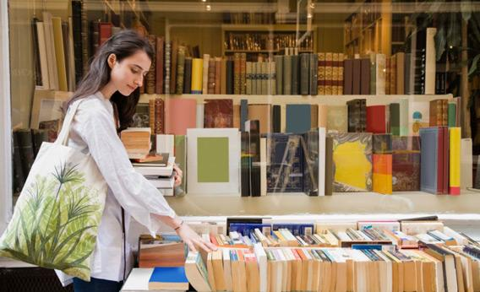
Oral Input
Decide: Cierto o falso.
Si es falso: Escoge la tienda correcta. Usa el almacén, la joyería, la juguetería, la librería, la mueblería, o el supermercado.
C.

Slide 24
Oral Input
Decide: Cierto o falso.
Si es falso: Escoge la tienda correcta. Usa el almacén, la joyería, la juguetería, la librería, la mueblería, o el supermercado.
D.

Slide 25
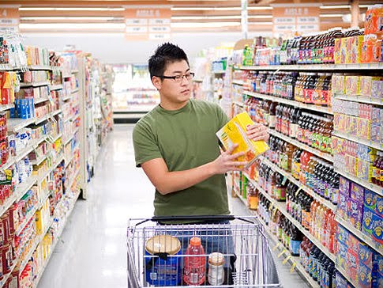
Oral Input
Decide: Cierto o falso.
Si es falso: Escoge la tienda correcta. Usa el almacén, la joyería, la juguetería, la librería, la mueblería, o el supermercado.
E.

Slide 26
Oral Input
Falso, la zapatería
Cierto
Falso, la librería
Cierto
Falso, el supermercado
María le gusta comprar los zapatos en la librería.
Las chicas les gustan las cosas del almacén.
Ana le encanta leer los libros en la mueblería.
Cristina le fascinan las joyas en la joyería.
Jorge le gusta comprar comida en la juguetería.

Slide 27
Hemos hablado de los otros estudiantes de Penn State, James y León. Ahora vamos a hablar sobre lo que ustedes les gusta comprar.

Slide 28
Written and Oral Output
¿Qué te gusta comprar?
Paso 1.
Individualmente. Escribe 3 oraciones para decir lo que te gusta comprar. (5 min).
¿Dónde te gusta comprar?
¿Qué te gusta comprar en esa tienda?
¿Porqué te gusta comprar en esa tienda?
(Hay rebajas/descuentos/precios baratos)
Ejemplo:
Me gusta comprar los muebles en la mueblería. Me gustan las lámparas y las sillas. La dependienta es simpática.

Slide 29
Written and Oral Output
Paso 2. Parejas. Busca un compañero en la clase que no le gusta la misma tienda que a ti te gusta. Lee tu respuesta a tu compañero. Compara las respuestas. (5 min.)
Ejemplo:
Me gusta comprar en la mueblería pero te gusta comprar en la zapatería.

Slide 30
Written and Oral Output
Paso 3. Parejas. Busca otro compañero en la clase para compartir las repuestas de tu compañero y tú. Dile las diferencias o similitudes. (5 min.)
Ejemplo:
Me gusta comprar las lámparas en la mueblería porque la tienda tiene una dependienta simpática. A Juan le gusta comprar los zapatos en la zapatería porque la tienda tiene los zapatos de Nike.

Slide 31
¡Qué desastre! James y León compraron muchos regalos horribles. ¡A ustedes no les gustan los regalos!

Slide 32
Oral Output
¡Los regalos horribles!
Paso 1. Individualmente. Piensa en un regalo y dos problemas con el regalo. (1 min.)
Ejemplo: El abrigo, ancho, feo
Paso 2. Grupos de 3. Explica por qué no te gusta el regalo. (3 min.)
Ejemplo: No me gusta el abrigo. Me queda mal y es feo.

Slide 33
Oral Output
Paso 3. Grupos de 3. Es necesario sugerir un regalo que te gustaría más. No puedes decir el nombre del regalo. Practica lo que vas a decir sobre un regalo mejor. (8 min.)
Ejemplo: Me gustan las joyas. Me fascinan las cosas en la tienda Kay’s. Me encantan los diamantes. Me quedan bien las joyas de oro.
Paso 4. Grupos de 3. Los compañeros adivinan el regalo. (3 min.)
Ejemplo: A ti te gustaría un anillo.

Slide 34
¡Según las sugerencias, James y León compraron otros regalos para ustedes!

Slide 35
Conclusión
Hoy hablamos del vocabulario de las compras y los accesorios.
También usamos los verbos como gustar para hablar sobre las tiendas y los regalos.

